Slide 1
ОТЧЕТ
отдела управления муниципальным имуществом и закупок
2015 год

Slide 2
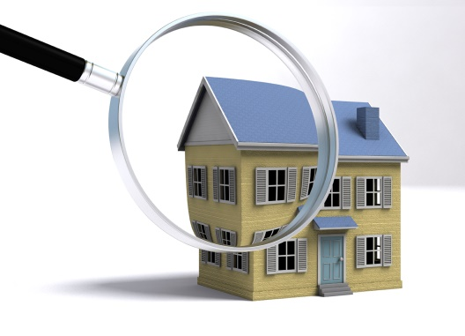
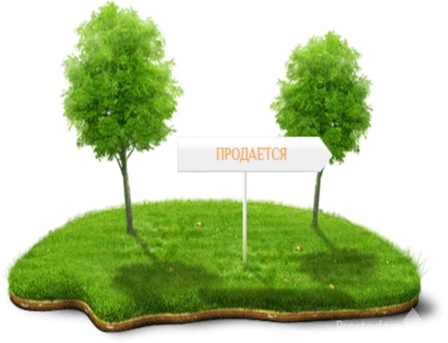
ИМУЩЕСТВО

Slide 3
КАЗНА
НЕДВИЖИМОЕ ИМУЩЕСТВО
ДВИЖИМОЕ ИМУЩЕСТВО
101
27

Slide 4
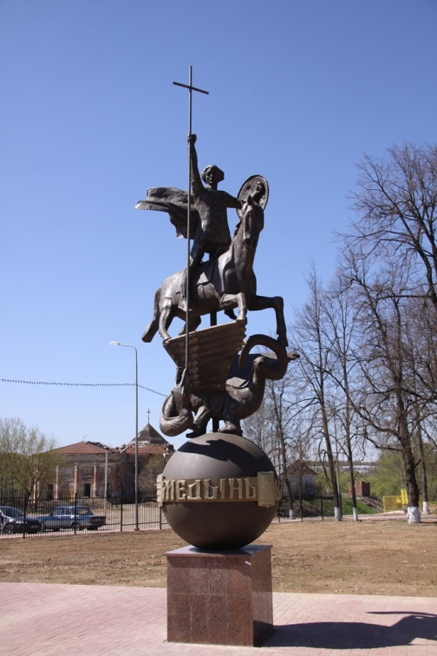
Приобретено
Автобусы
Оборудование для котельных
Радиостанции (ГЛАНАСС)
Щебень
Скульптура Георгия Победоносца
другое

Slide 5
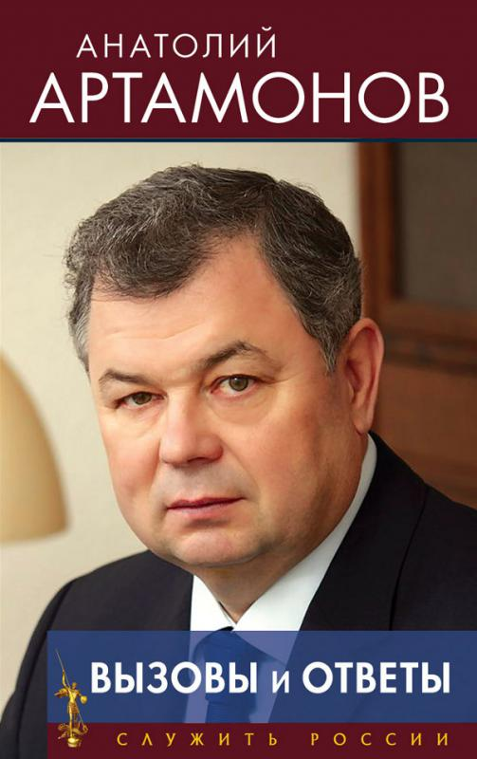
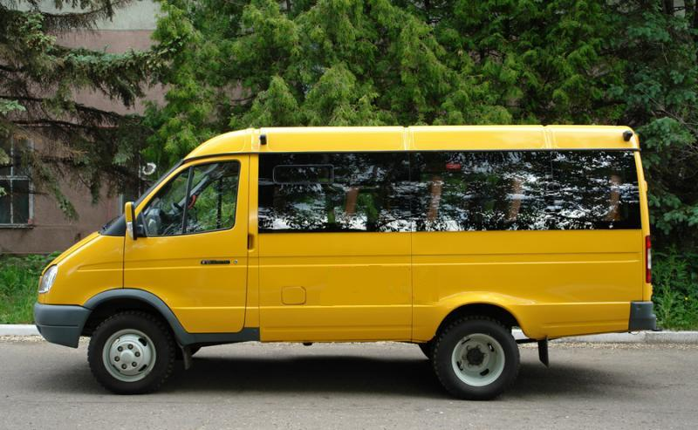
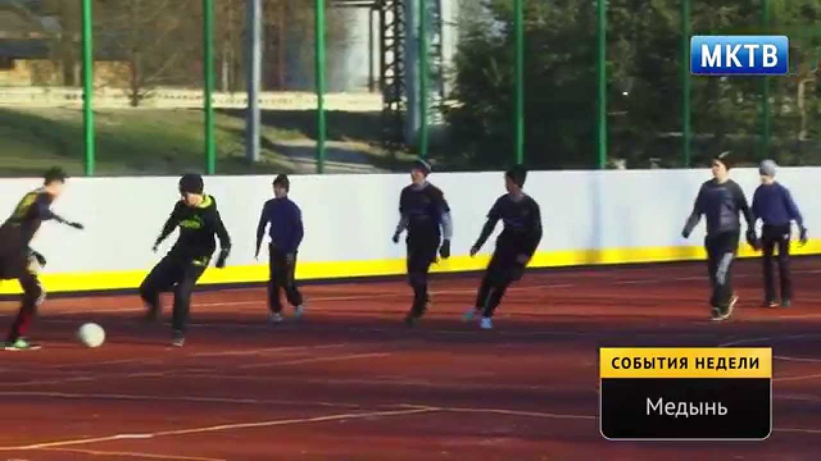
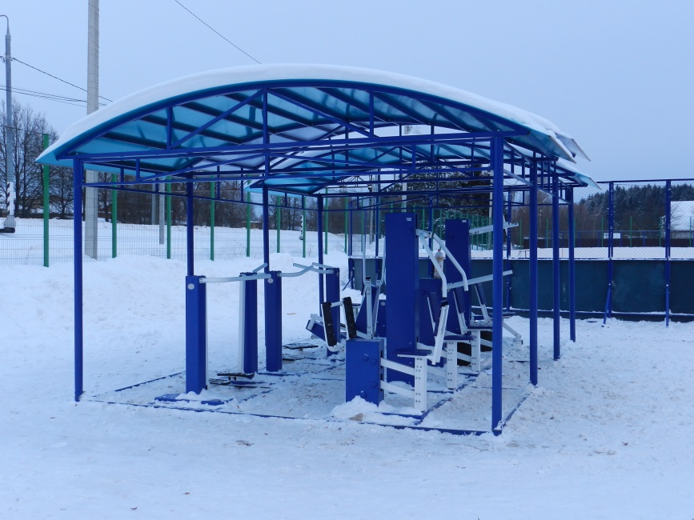
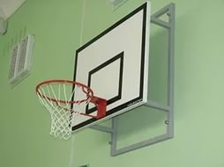
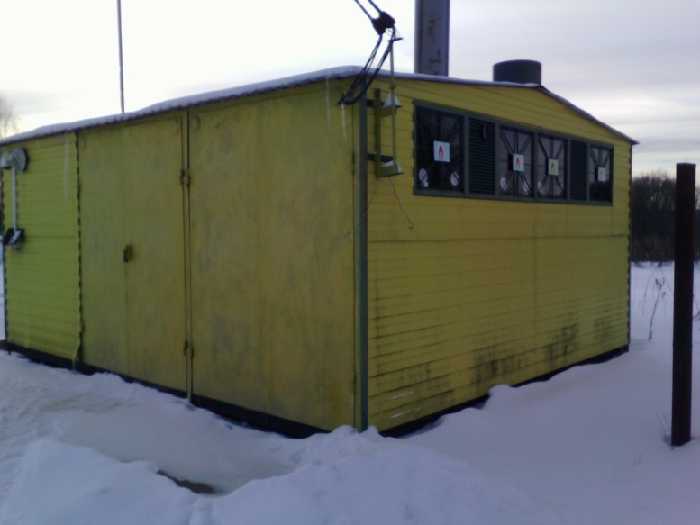
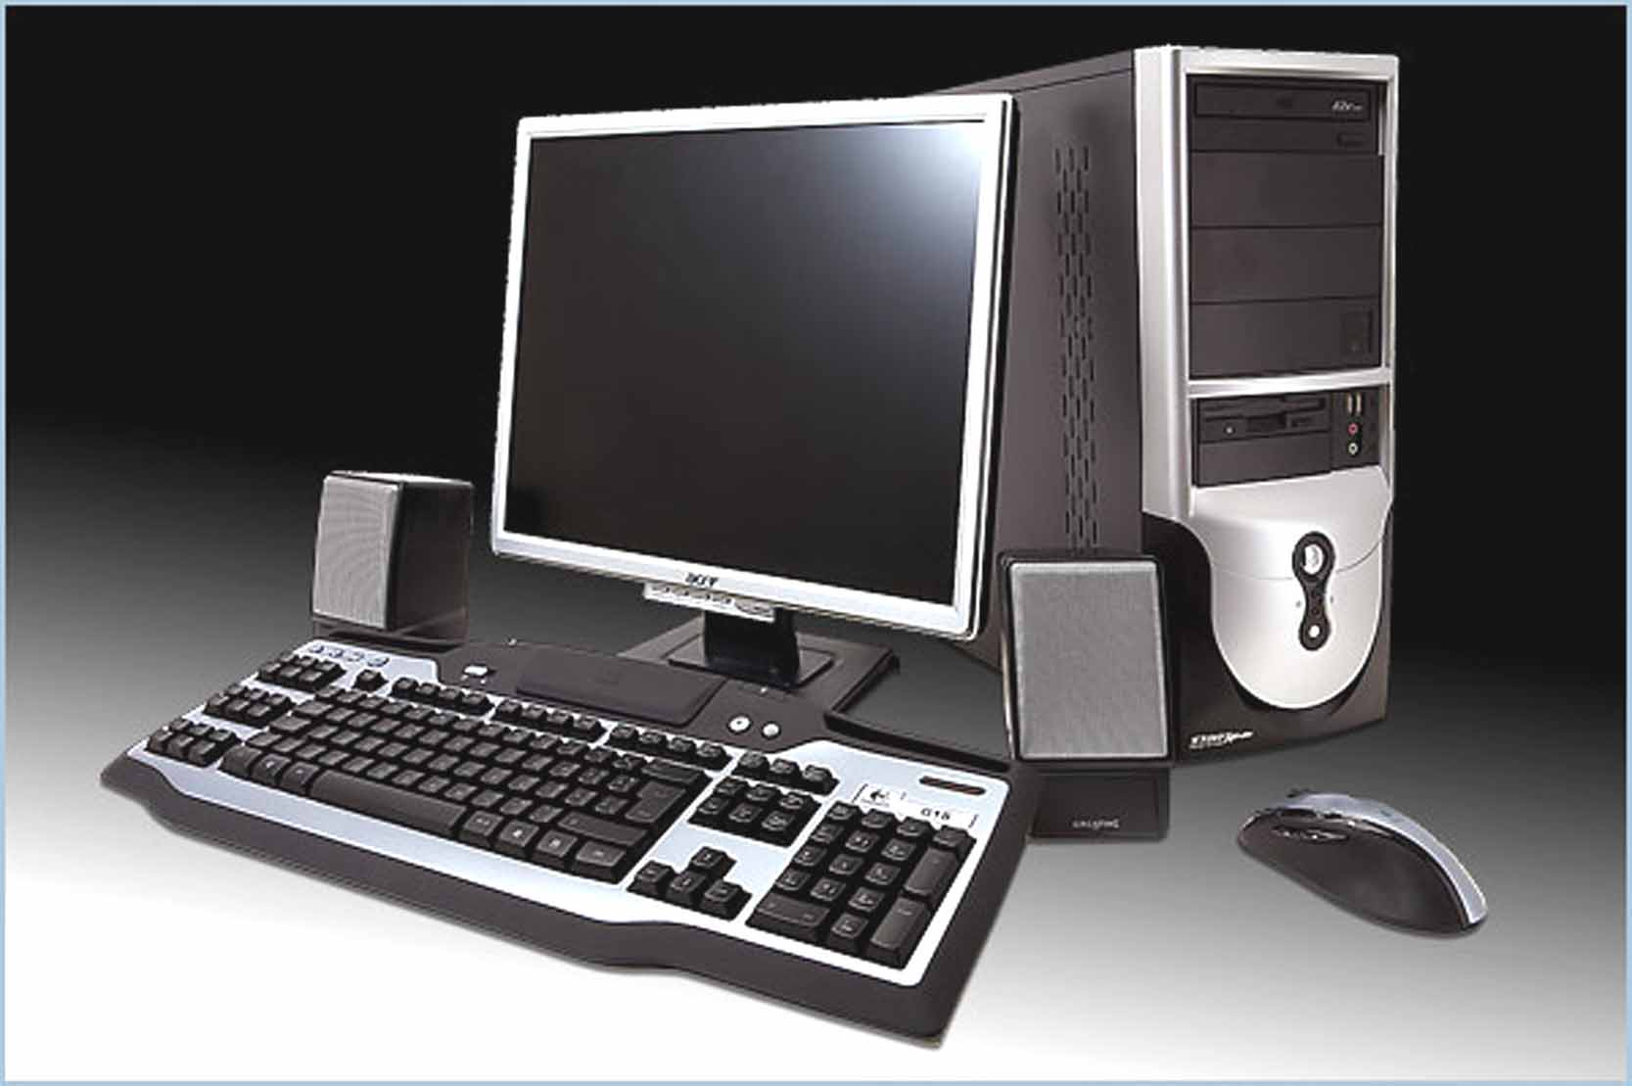
Передано 156 объектов
Котельная Кременской школы
Газели
Искусственное покрытие
Комплекс уличных тренажеров
Хоккейные борта
Баскетбольные щиты
Компьютерное оборудование
Корпоративная сеть
Уличные светильники
Книги
Браслеты светоотражающие

Slide 6
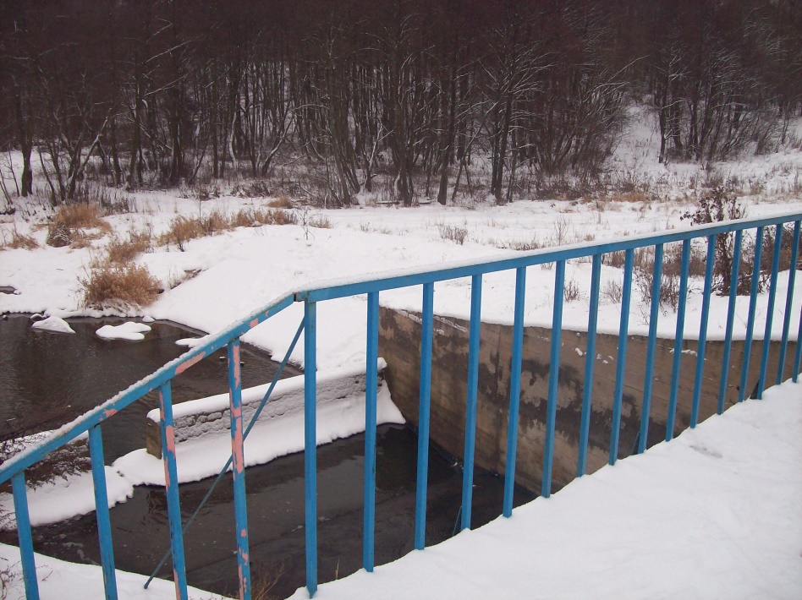
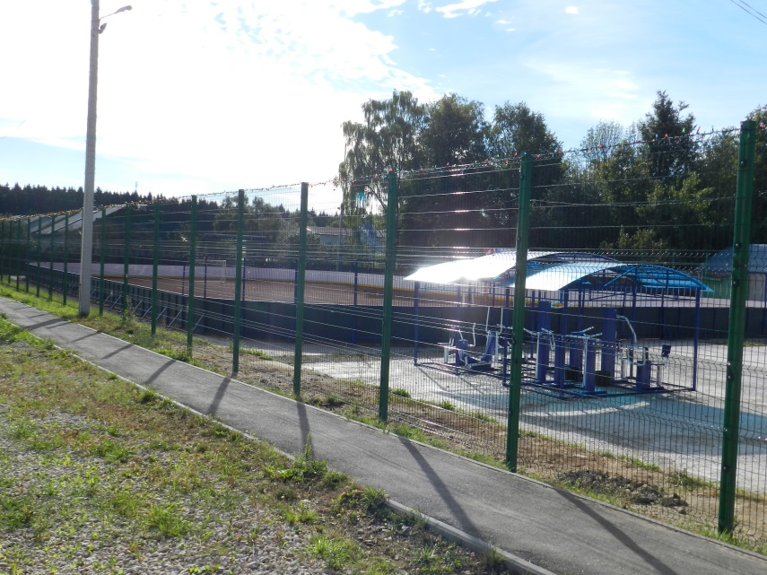
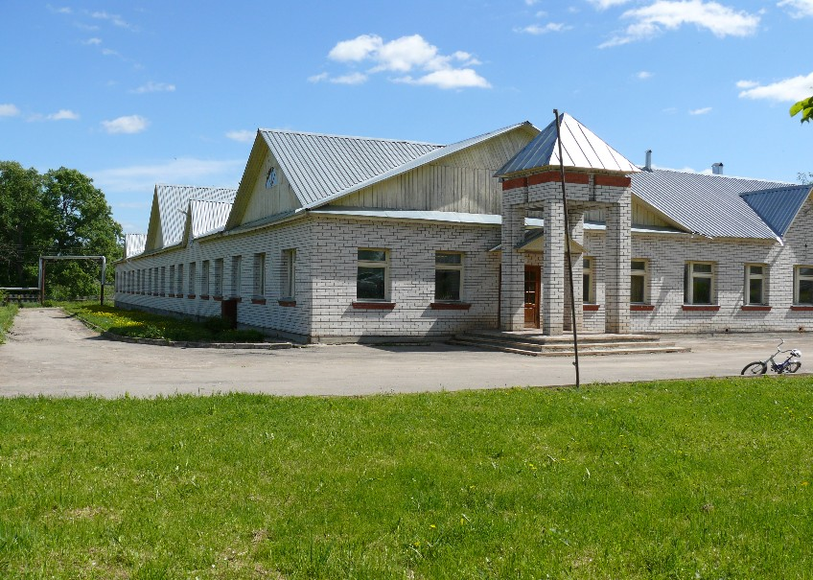
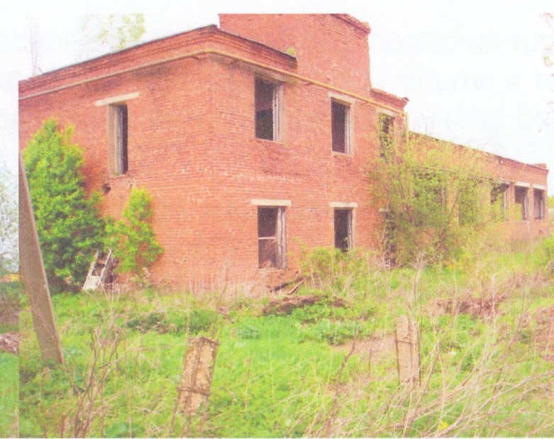
ЗАРЕГИСТРИРОВАНО

Slide 7
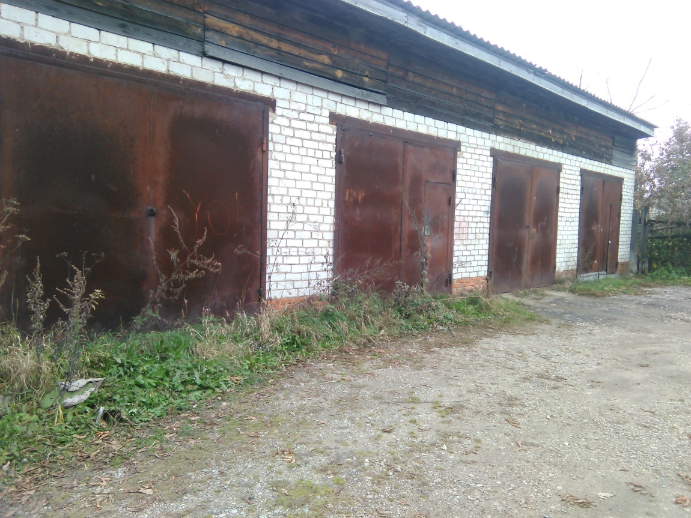
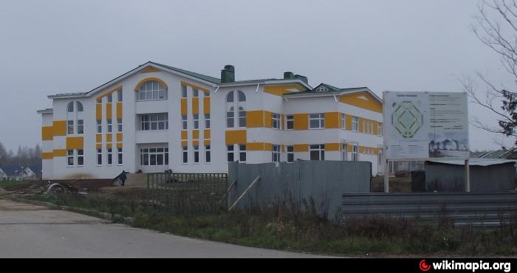
ПОЛЬЗОВАНИЕ

Slide 8
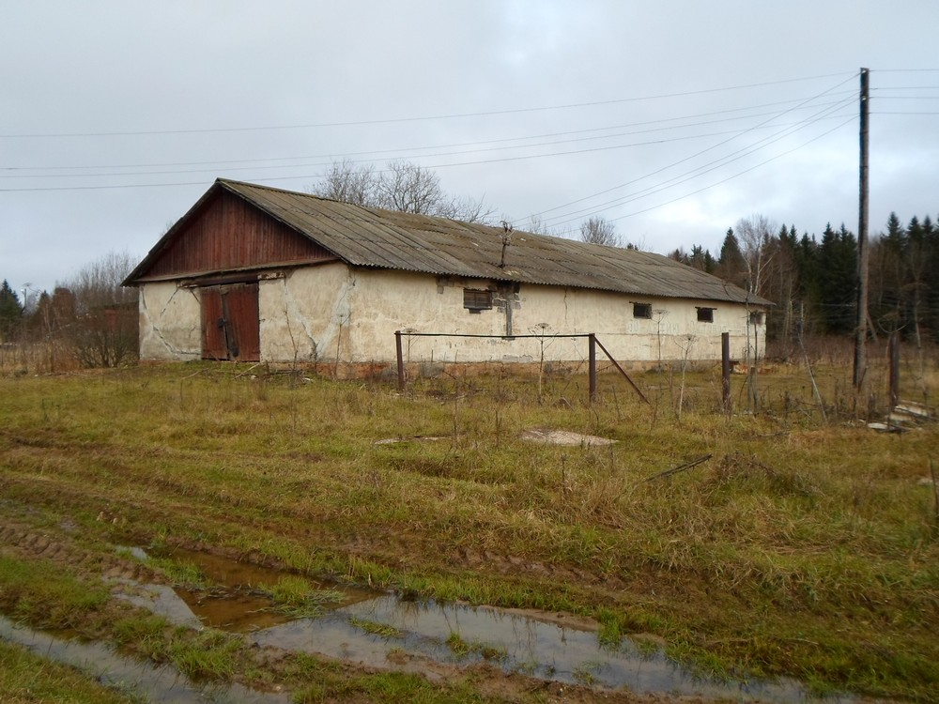
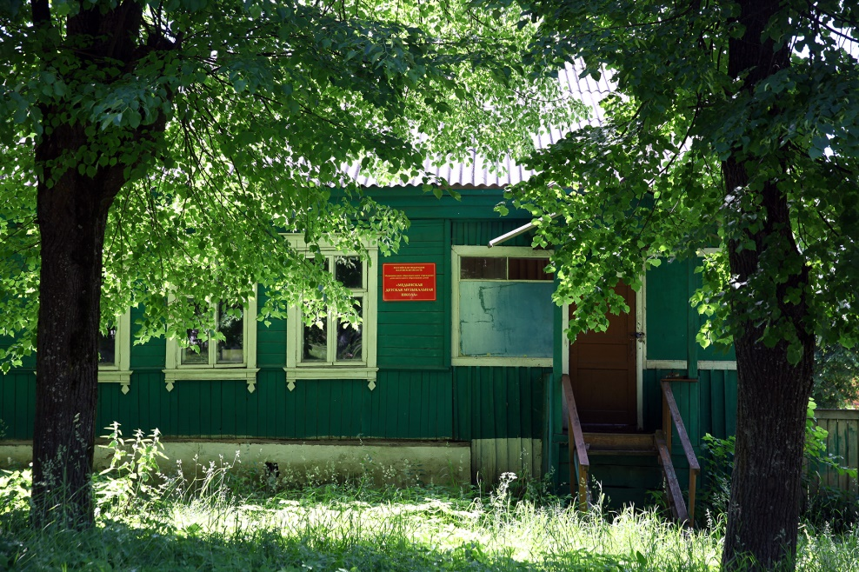
ПРОДАЖА

Slide 9
АРЕНДА
Дополнительный доход в бюджет
135 000 в год

Slide 10
Доходы

Slide 11
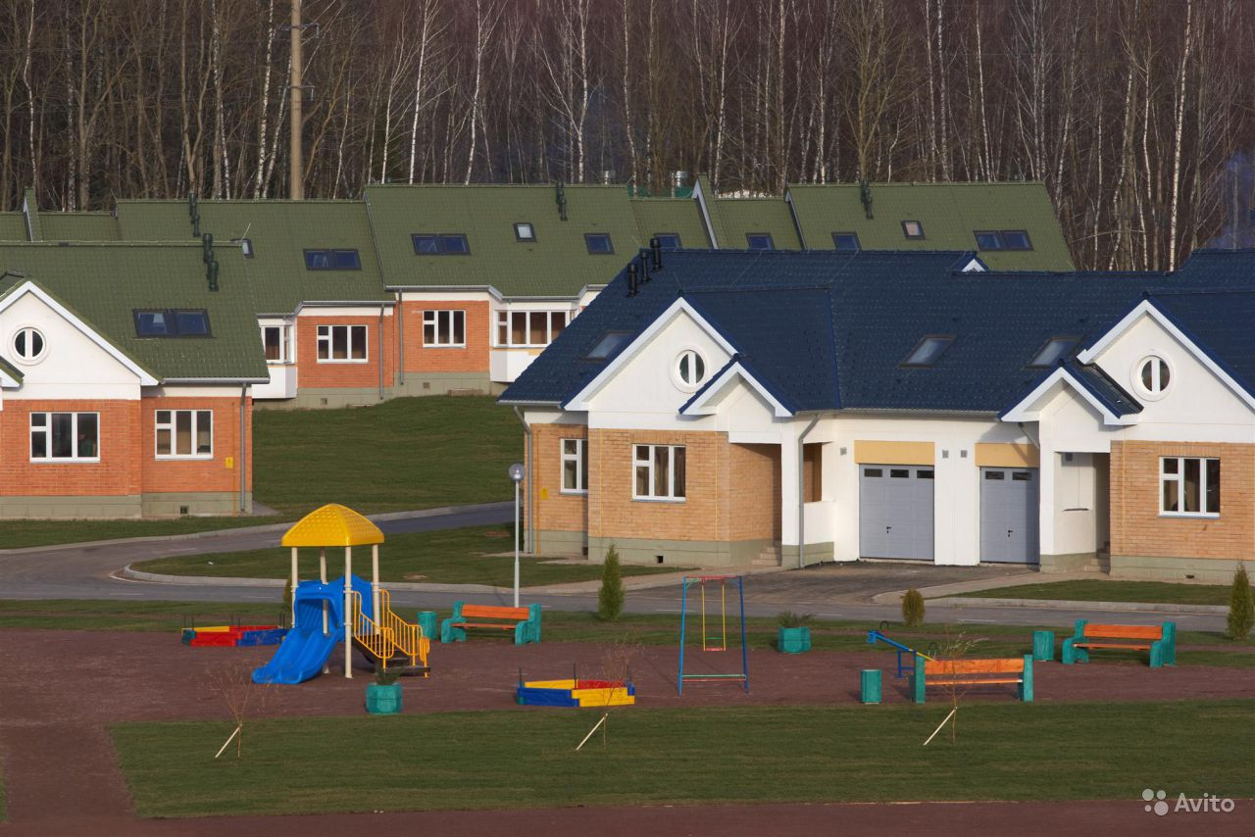
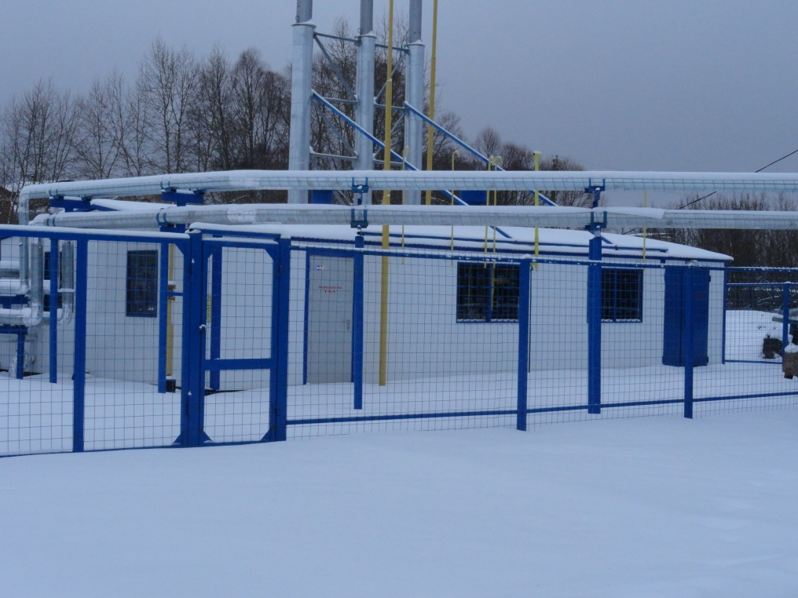
Имущество
Задолженность
1 210 927,60 рублей
Задолженность
520 000,00

Slide 12
ИЗМЕНЕНИЯ

Slide 13
Земельные участки

Slide 14
ДОХОД ОТ ЗЕМЕЛЬНЫХ РЕСУРСОВ
Вид права | Кол-во договоров | Сумма, тыс. руб.
Аренда | 574 | 4 183
Продажа-аукцион | 4 | 922
Продажа без торгов | 10 | 1 116
Выкуп под зданиями | 59 | 1 203
ИТОГО |  | 7425

Slide 16
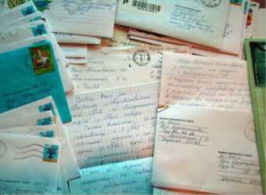
АРЕНДАТОРАМ НАПРАВЛЕНО БОЛЕЕ 300 ПИСЕМ РЕЗУЛЬТАТ + 1 170 000 РУБ.

Slide 17
ДЕЙСТВУЮЩИЕ ДОГОВОРА

Slide 18
годовая аренда 175 руб.-----аукцион--------- ----------годовая аренда 150 850 руб.
д. Павлищево

Slide 19
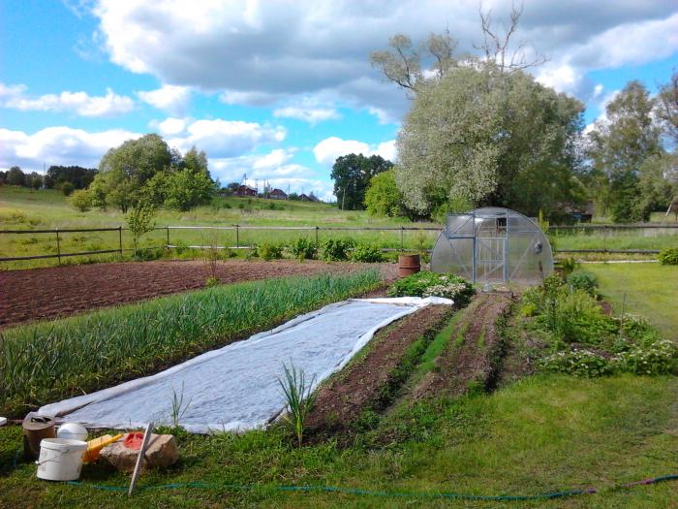
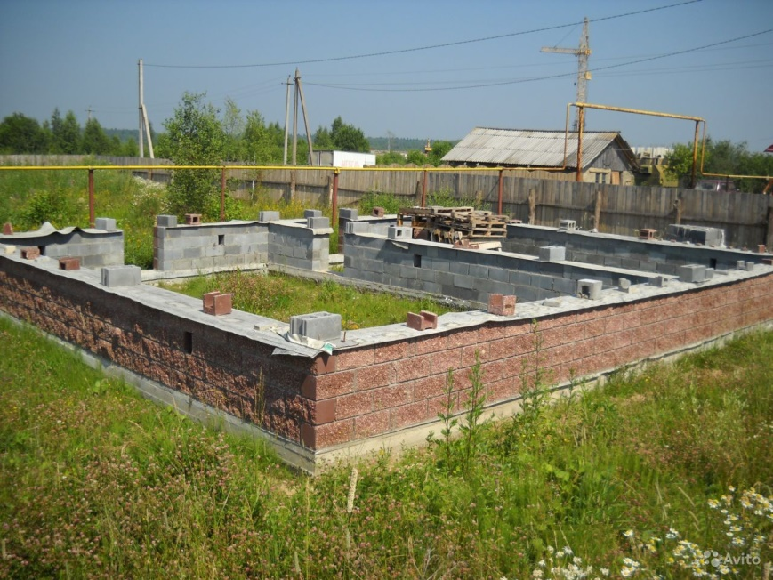

Slide 20
Количество обращений граждан за 2015 год

Slide 21
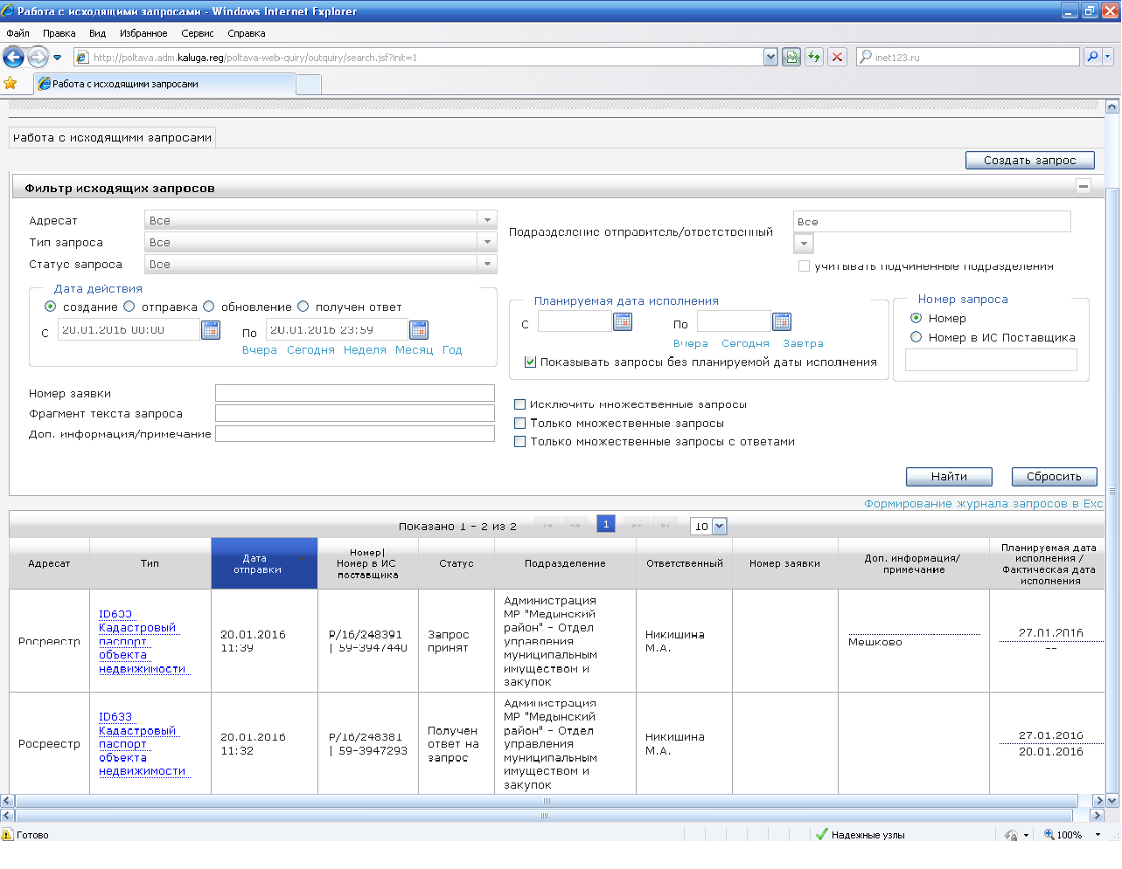
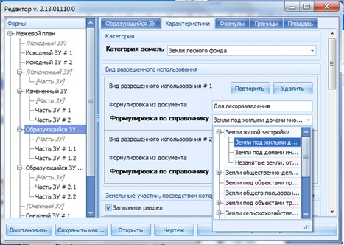
Межведомственное взаимодействие
ИС «Полтава» - 1303
ИС «Технокад» - 96
РОСРЕЕСТР (бумажный носитель) - 81

Slide 22
Реализация Закона Калужской области № 275-ОЗ от 26.04.2012 г. «О случаях и порядке бесплатного предоставления в Калужской области земельных участков гражданам, имеющих трех и более детей»

Slide 23
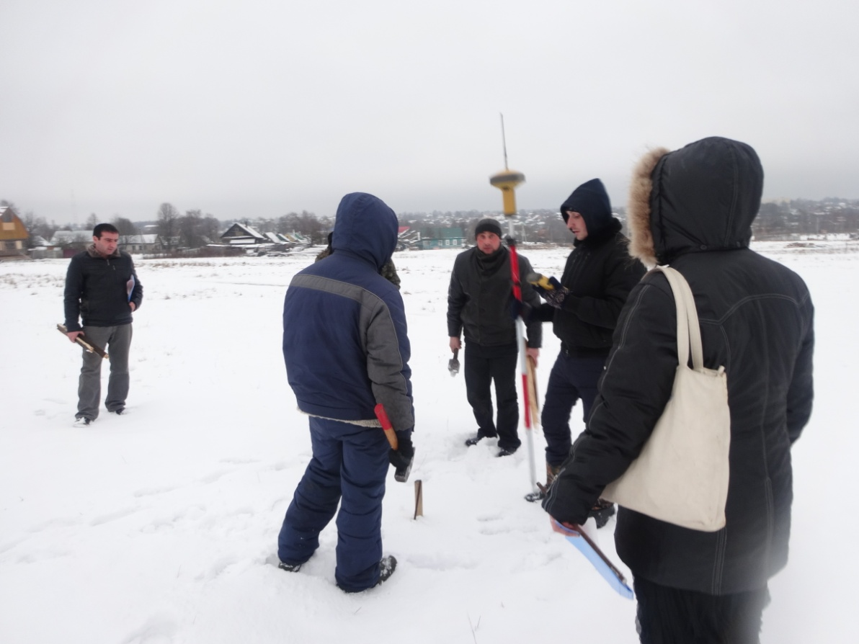
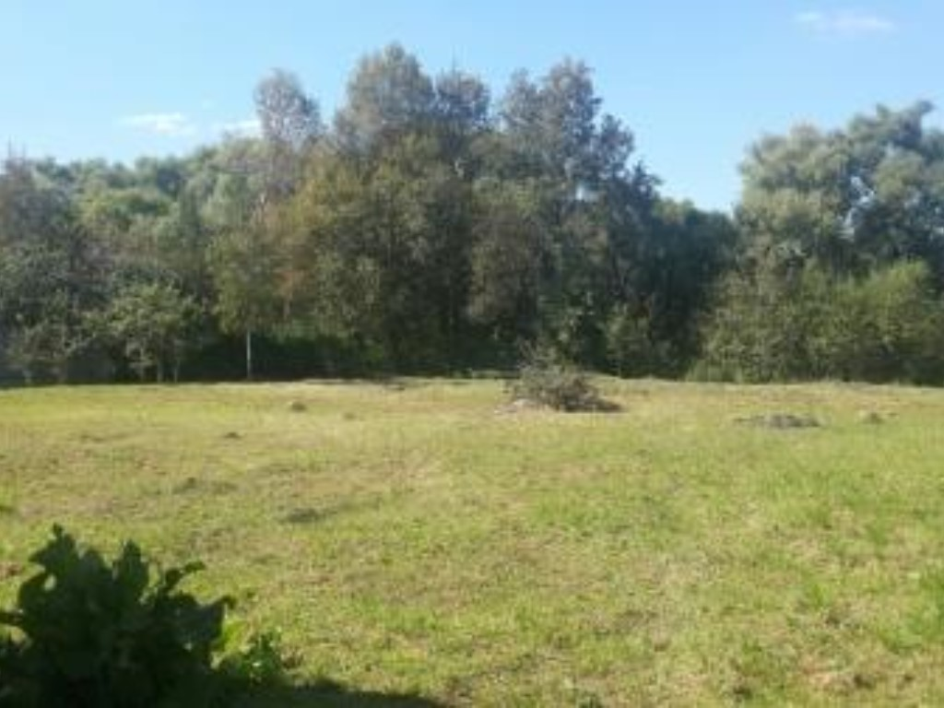
Заявлений - 23 На учете – 18 собственность - 30

Slide 24
Муниципальные закупки

Slide 26
Сравнительный анализ количества мун. контрактов, заключенных в 2013-2015 годах

Slide 27
КРУПНЫЕ МУНИЦИПАЛЬНЫЕ КОНТРАКТЫ В 2015 ГОДУ
Строительство многоквартирного жилого дома: Володарского, уч. 2
Изготовление и монтаж скульптуры Георгия Победоносца
Кап. Ремонт теплотрассы от Администрации до Медынской СОШ
Поставка новых автобусов
Ремонт Михеевской школы

Slide 28
Сумма полученной экономии 2013-2015 гг., тыс. рублей

Slide 30
Основные направления работы отдела в 2016 году
Оформление права собственности:
дом культуры мкр. Новые Лужки;
здание пекарни мкр. Новые Лужки;
физкультурно-оздоровительный комплекс г. Медыни;
жилой дом по ул. Беляева, д. 2, кв.1 и кв. 2
Принятие в собственность и регистрация права:
административное здание по ул. Карла Маркса, д. 22;
гаражей по ул. Луначарского. д.53 и д.44
Передача в собственность Калужской области:
скважины и водопроводной башни в д. Варваровка;
водопроводной сети протяженностью 91 п.м., расположенной в г. Медынь по ул. Луначарского, д. 4 – ул. Митрофанова, д. 6;
канализационной сети протяженностью 509 п.м., расположенной в г. Медынь по ул. Луначарского, д. 1,3,4,5,7 – ул. Митрофанова, д. 6
Заключение концессионного соглашения в отношении котельных, находящихся в муниципальной собственности.
Изъятие из оперативного управления Адуевской школы старого здания школы с земельным участком, для дальнейшей реализации

Slide 31
Отчет закончен! Спасибо за внимание!

